Slide 1
Interfaces graphiques et APIs
Génie Logiciel

Slide 2




Slide 3







Slide 4
Objectifs
Concevoir des interfaces utilisateur graphiques
Organiser le code avec des design patterns
Découpler l’UI, la logique, et les strategies réutilisables
Interagir avec des services externes via des APIs

Slide 5
Comment concevoir une interface graphique ?

Slide 6
“Graphical User Interface” / “GUI”
Sorties
Entrées
App
Dupon
Recherche
Jean Dupont Actif
Françoise Dupond Inactive
Marie Dupont Active
3 résultats sur 42
Retour

Slide 7
Entrées
Texte
Nombre
Fichier
...
Fonction (= bouton)

Slide 8
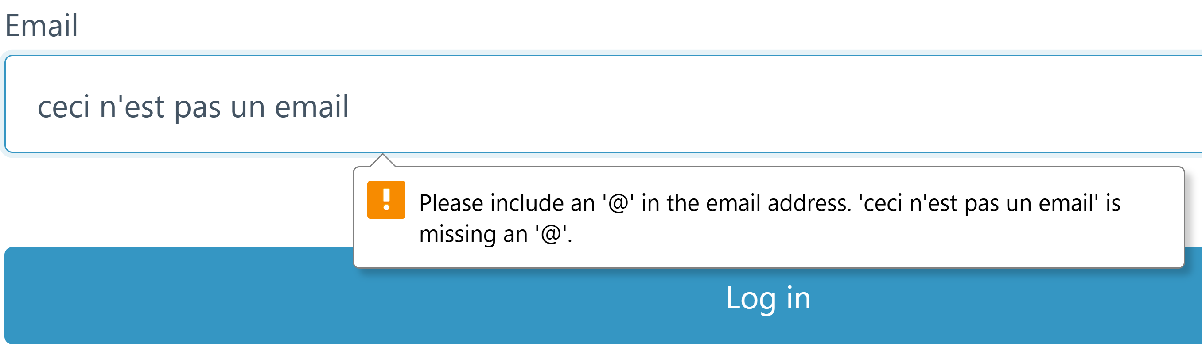
Entrées spécifiques

Slide 9
Sorties
Texte
Image
Son
...

Slide 10
Propriétés communes
Visibilité
Opacité
Couleur du texte
Couleur de fond
...

Slide 11
Évènements
“Quand ..., alors lancer la fonction ...”

Slide 12
Évènements communs
Clic
Double clic
Clic droit
Chargement terminé
...

Slide 13
Héritage
“Control”
“Text box”
“Label”
...
“Password box”

Slide 14
Composition
Onglets
Onglet
Onglet
Label
Image
Text box
Image

Slide 15
Généralités : Marges
Parent
“Padding”
Contrôle
Marge

Slide 16
Généralités : Mise en page

Slide 17
Python : tkinter
import tkinter

Slide 18

Tkinter : Fenêtre
root = tkinter.Tk()
root.title(
"Exercice")
root.geometry(
"500x700+200+200")
# à la fin du fichier !
root.mainloop()

Slide 19
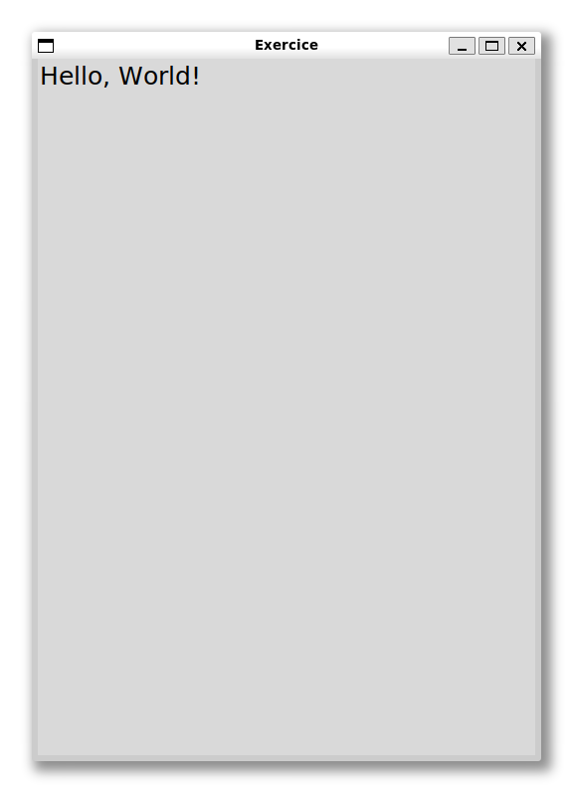
Tkinter : Label
label = tkinter.Label(
root,
text = "Hello, World!",
justify = "left")
label.grid(
row=0,
column=0)

Slide 20
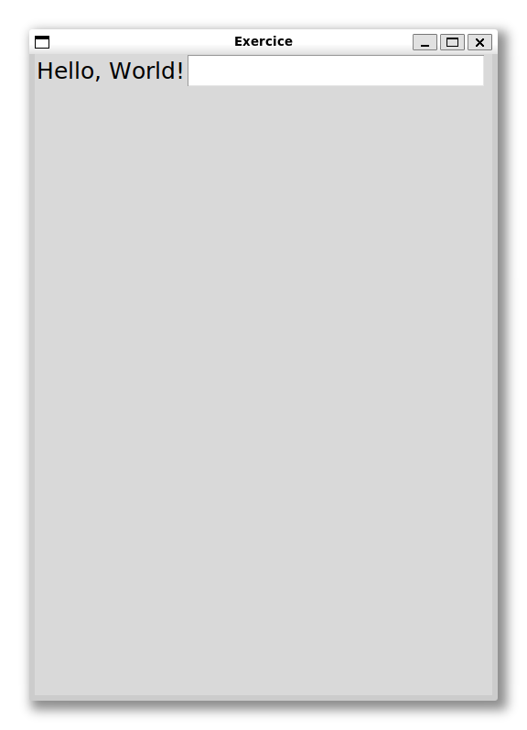
Tkinter : Entry
entry = tkinter.Entry(
root)
entry.grid(
row=0,
column=1)

Slide 21
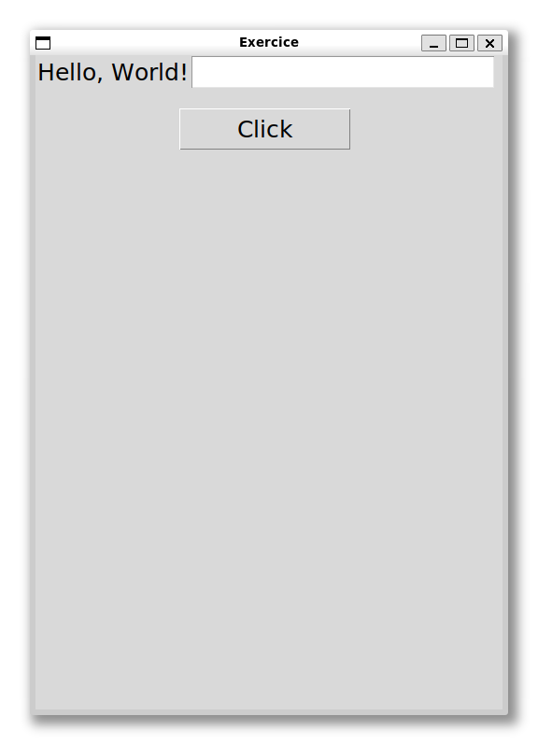
Tkinter : Button
bt = tkinter.Button(
root,
text="Click",
padx=60, pady=5)
bt.grid(
row=1,
columnspan=2,
pady=20)

Slide 22
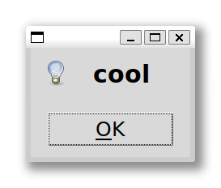
Tkinter : Clic de bouton
import tkinter.messagebox as msg
def onclick(e):
msg.Message().show(
message=entry.get(),
type=msg.OK)
bt.bind("<Button-1>", onclick)

Slide 23
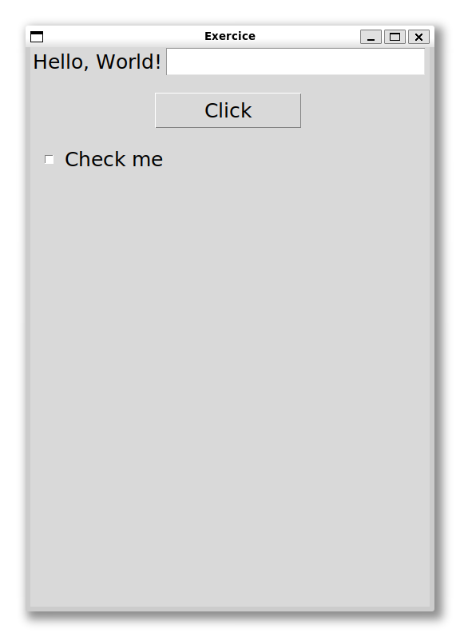
Tkinter : Check box
ck = tkinter.Checkbutton(
root,
text="Check me")
ck.grid(
row=2)

Slide 24
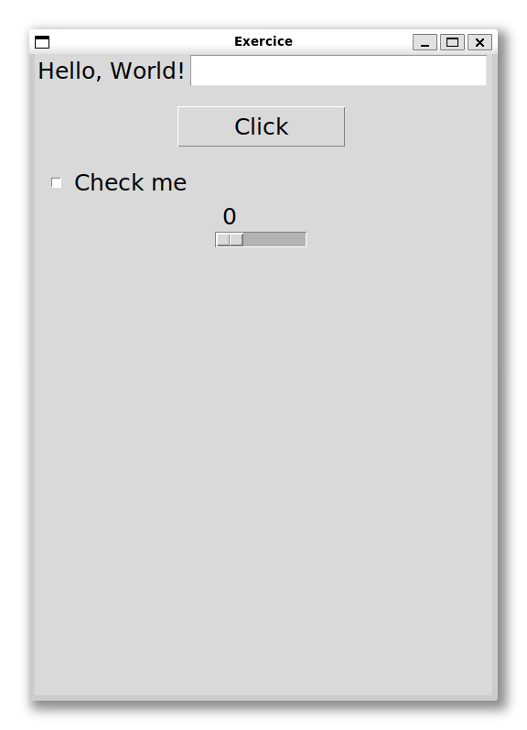
Tkinter : Échelle
scale = tkinter.Scale(
root,
from_=0,
to=100,
orient="h")
scale.grid(
row=3,
columnspan=2)

Slide 25
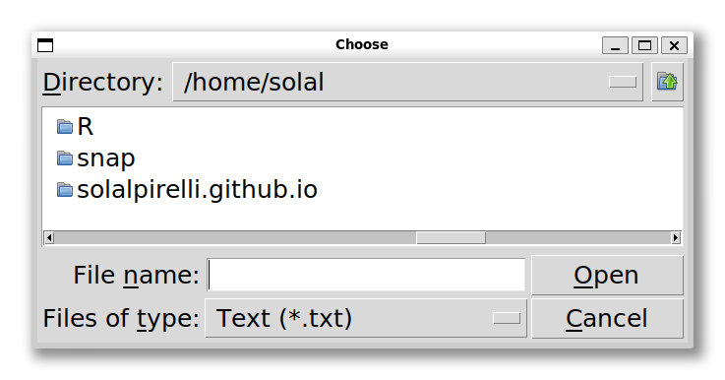
Tkinter : Fichier
from tkinter import filedialog
def openfile():
path = filedialog.askopenfilename(
title="Choose",
filetypes=(("Text", "*.txt"),
("All", "*.*")))
bt2 = tkinter.Button(
root, text="File", command=openfile)
bt2.grid(row=4)

Slide 26
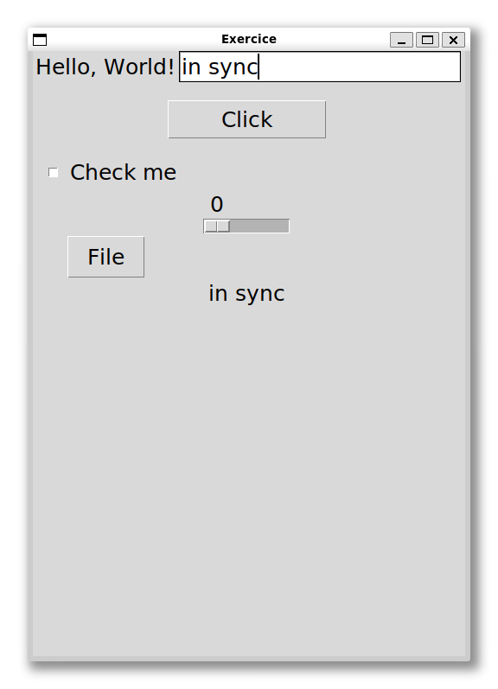
Tkinter : Variables
v = tkinter.StringVar()
vlabel = tkinter.Label(
root,
textvariable=v)
vlabel.grid(
row=5, columnspan=2)
entry.configure(
textvariable=v)

Slide 27
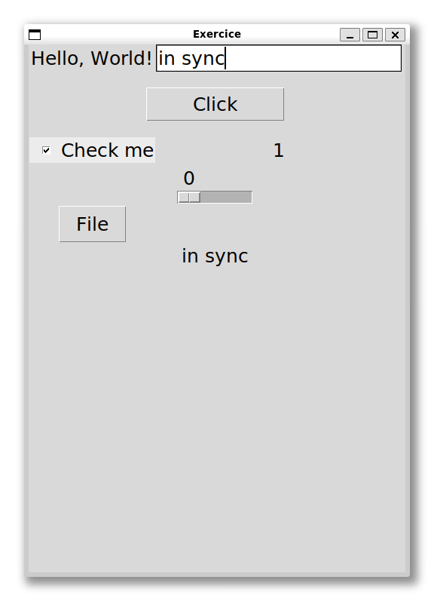
Tkinter : Variables
b = tkinter.BooleanVar()
blabel = tkinter.Label(
root,
textvariable=b)
blabel.grid(
row=2, column=1)
ck.configure(variable=b)

Slide 28
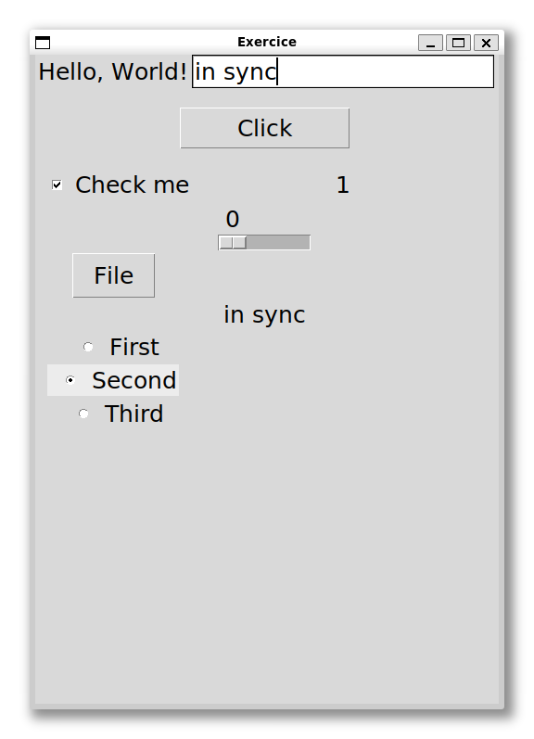
Tkinter : Variables
tkinter.IntVar
tkinter.Radiobutton
text
variable
value

Slide 29
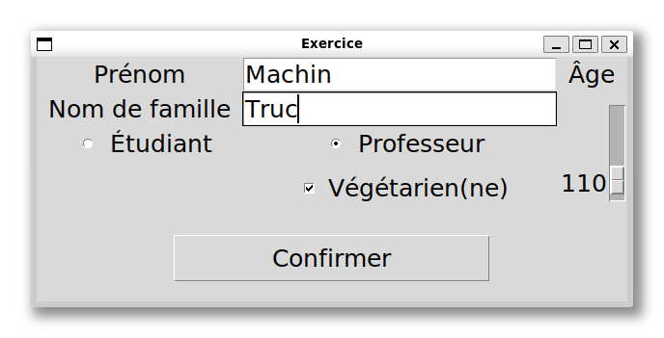
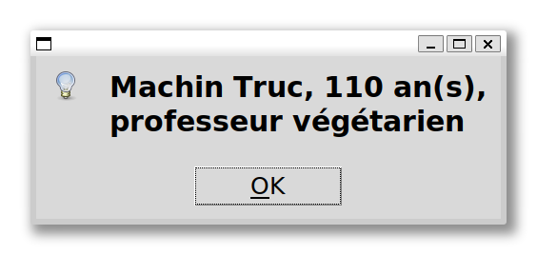
Exercice : Formulaire

Slide 30
Comment réutiliser des concepts dans plusieurs systèmes ?

Slide 31
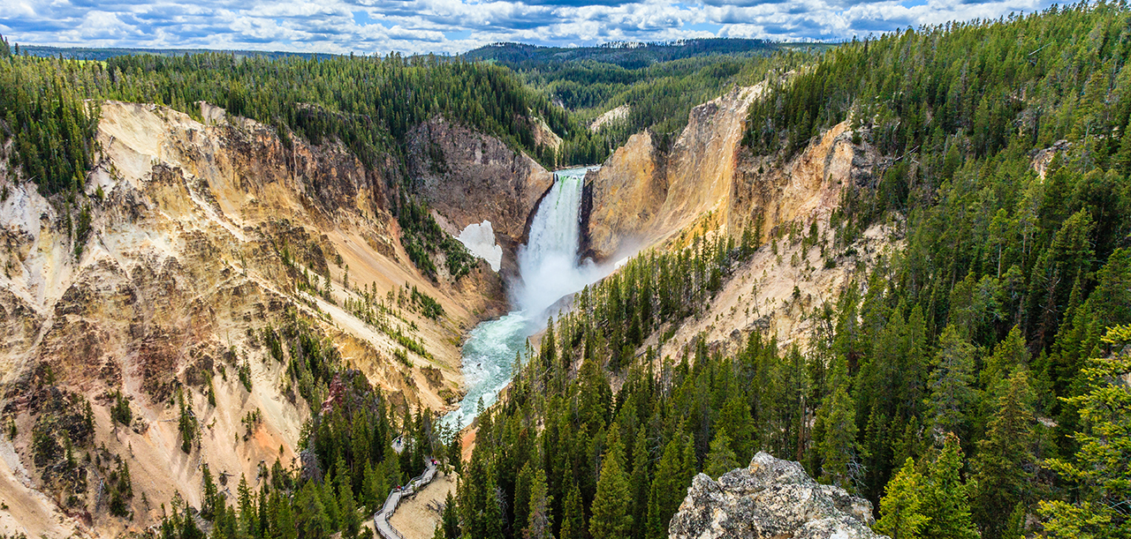
Problème

Slide 32
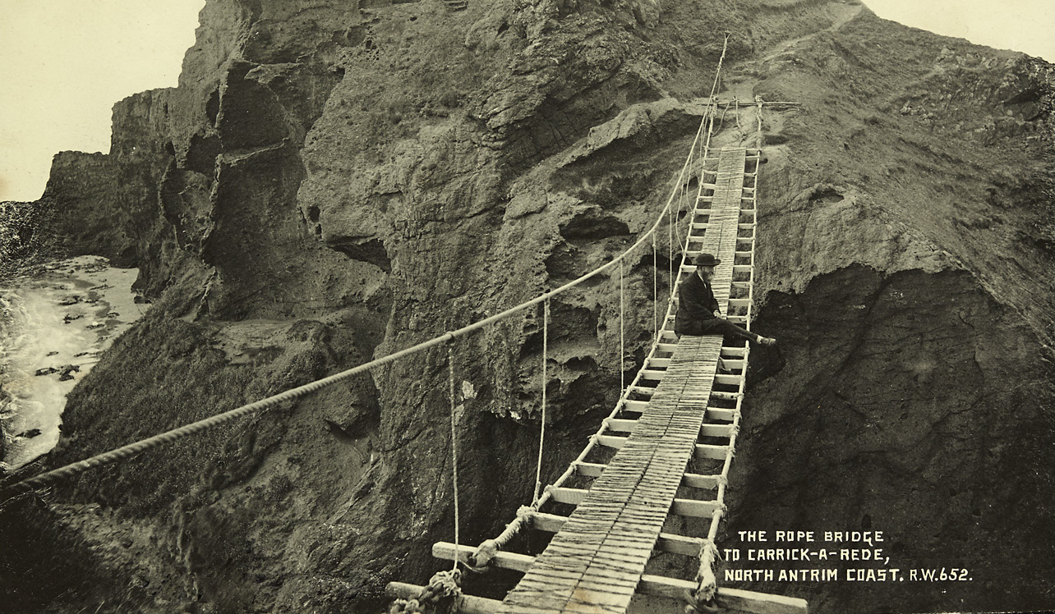
Solution spécifique ?

Slide 33
Terminologie
“Une manière de rejoindre deux points
séparés par un ravin, une rivière, etc. pour que
des humains ou des véhicules puissent traverser. Il faut des
pilliers liés ensemble avec des cordes pour partager la
charge, et la taille de ces composants
est déterminée par...

Slide 34
“Un pont”

Slide 35
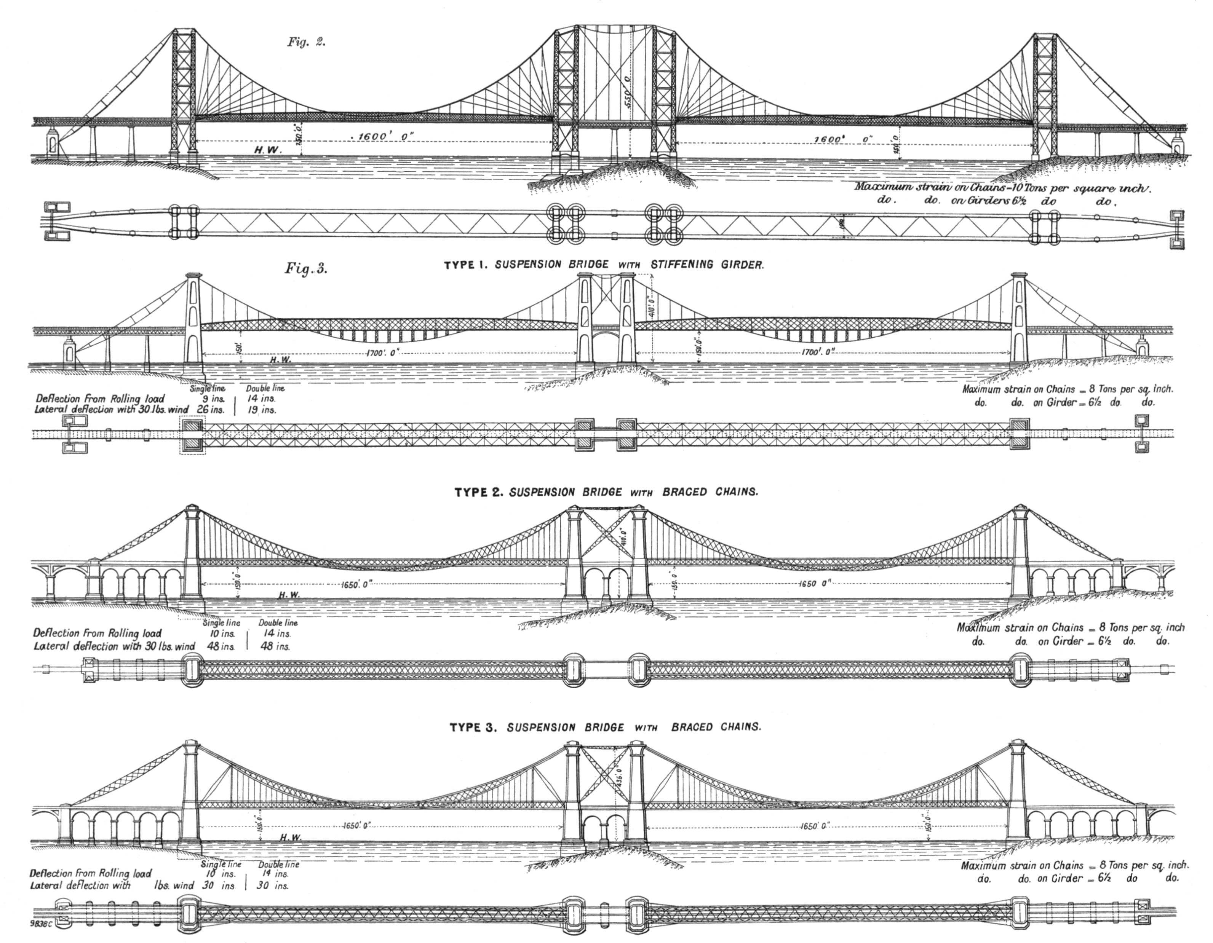
Schéma de solution

Slide 36
Terminologie
“Une fonction qui retourne une sous-classe,
selon ses arguments,
ce qui n’est pas faisable
avec un constructeur”

Slide 37
“Une factory”

Slide 38
“Design patterns”
Vocabulaire des ingénieurs logiciels
(“patron de conception”)

Slide 39
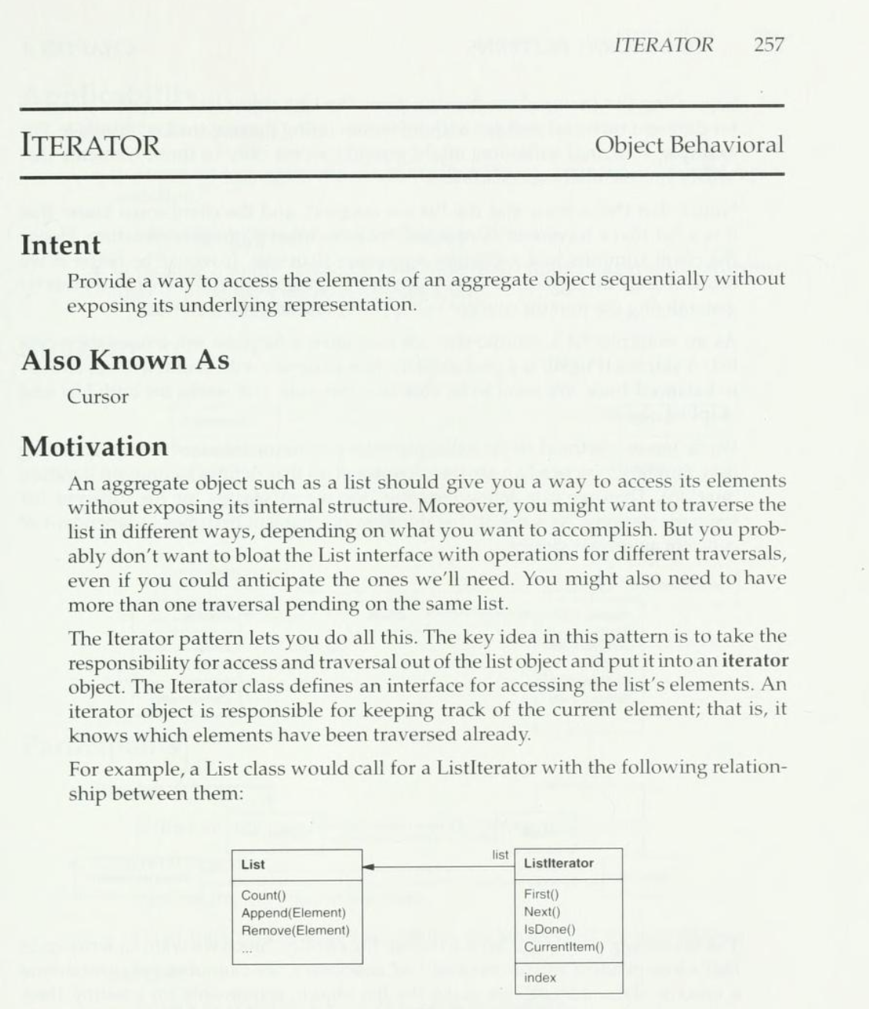
Certaines sont implicites
for item in items:
# ...
from “Design patterns : elements of reusable object-oriented software”

Slide 40


Schéma, pas algorithme

Slide 41
Exemples
Adapter
Builder
Composite
Observer
…plus dans le matériel de cours

Slide 42
Patterns dans ce cours
Séparer l’interface utilisateur
la logique,
et les strategies réutilisables

Slide 43


Desktop
app
Mobile
app

Slide 44
UI
UI
Logique
Tests

Slide 45


Slide 46
Découpler UI et logique
View
Model
???

Slide 47

Model-View-Controller (MVC)
input
Controller
Model
View
créée

Slide 48
Désavantages MVC
Les utilisateurs interagissent avec le Controller
Les Views sont créées depuis zéro

Slide 49
Model-View-Presenter (MVP)
La View gère l’input

Slide 50

Model-View-Presenter (MVP)
X
Presenter
def sayHi(name):
return "Hi "
+ name + "!"
Say hi
Hi X!

Slide 51
Presenter
"YO " + name + "!!!"

Slide 52

Presenter
Mock

Slide 53
Exercice
https://go.epfl.ch/turing-apis
Transformez le code de weather.py en MVP
Le Presenter est donné
Étape 1 : Model
Étape 2 : View
Notes:
4min til next

Slide 54
Model
class FakeModel:
def getForecast(self):
weather = random.randrange(0, 4)
if weather == 0:
return "Ensoleillé"
...
Notes:
Now do the Model, just moving code, and the View; 4min til next

Slide 55
View
class ConsoleView:
def show(self, text):
print(text)
def run(self, presenter):
while True:
input("...")
presenter.onInput()
Notes:
Next

Slide 56
“La météo peut-elle être gardée en cache ?”
“…et si le serveur ne répond pas, réessayer ?”
“…et…”

Slide 57
Où?

Slide 58
Couches!
Cache
Réessayer

Slide 59
Middleware, a.k.a. Decorator
Couche avec interface identique
Peut “court circuiter”

Slide 60
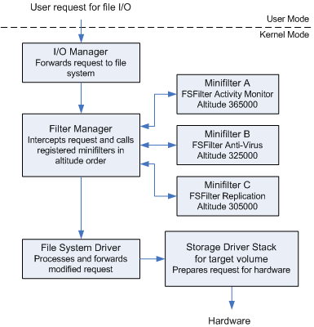



https://learn.microsoft.com/en-us/windows-hardware/drivers/ifs/filter-manager-concepts

Slide 61
Exercice
Modifiez votre code weather.py,
pour réessayer si la météo est “???”
Étape 1 : Créez un Model qui délégue à un Model
Étape 2 : Changez le comportement si “???”
Étape 3 : Utilisez-le
Notes:
3min til next

Slide 62
Déléguer
class RetryingModel:
def __init__(self, model):
self.model = model
def getForecast(self):
return self.model.getForecast()
Notes:
Next

Slide 63
Réessayer
def getForecast(self):
while True:
result = self.model.getForecast()
if result != "???":
return result
Notes:
Now make it retry; 4min

Slide 64
Désavantages MVP
La View peut devoir contenir des variables
L’interface de la View est liée au framework UI

Slide 65
Qu’est-ce qu’une UI
Données
Commandes

Slide 66
Idée
La View peut observer les changements de données

Slide 67
Model-View-ViewModel (MVVM)
View
observe
ViewModel
utilise
Model

Slide 68
ViewModel
UI indépendante de la plateforme :
Données,
Événements de changement de données,
Commandes

Slide 69

View en MVVM
$$View=F(ViewModel)$$
Changements incrémentaux comme optimisation

Slide 70
MVVM
VM
X
def sayHi(name):
...
Say hi
Hi X!
Hi X!

Slide 71
Réutilisation de code en MVVM
DesktopView
MobileView
ViewModel
Model

Slide 72
Désavantages MVVM
Plus de code de “support”
Plus complexe si juste 1 View

Slide 73
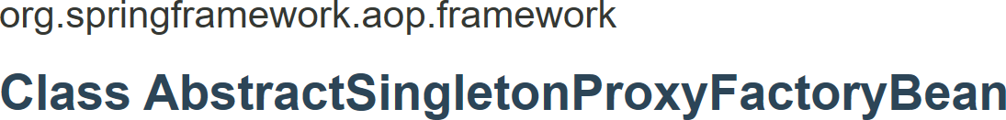
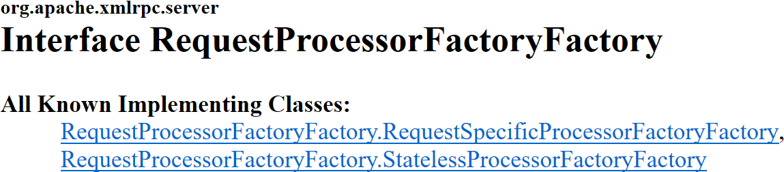
“You Aren’t Gonna Need It”

Slide 74
Comment utiliser des services externes ?

Slide 75



Format requête ?
Transport ?
Format réponse ?

Slide 76
Transport
Application
???
HTTP
TCP ou UDP
IP
Réseau

Slide 77
IP (“Internet Protocol”)
Adresses source & destination
Longueur

Slide 78
UDP (“User Datagram Protocol”)
Ports source & destination
Longueur
Checksum
Par-dessus IP

Slide 79
TCP (“Transmission Control Proto.”)
Ports source & destination
Checksum
Connexion explicite
Gestion de l’ordre
Gestion des erreurs

Slide 80
HTTP (“HyperText Transfer Proto.”)
Méthode: GET, POST, DELETE, ...
Chemin: /example.txt
Métadonnées (“headers”)
Code de réponse : 100, 200, 404, ...
Chiffrement optionnel : HTTPS

Slide 81
HTTP/2
HTTP + multiplexing + “server push”

Slide 82
HTTP/3
HTTP/2
- TCP
+ UDP (“QUIC”)

Slide 83
Transport en pratique
URL
Méthode
Métadonnées
Contenu
Codes de réponse

Slide 84
Transport en pratique
import urllib.request
url = "https://example.org"
with urllib.request.urlopen(url) as resp:
html = resp.read()
print(html.decode("utf-8"))

Slide 85


Format requête ?
HTTP
Format réponse ?

Slide 86
Texte
“bonjour”
[1, 2, 3]
Person("Alice", 42)

Slide 87
Clés/valeurs
nom=Alice&age=42

Slide 88
XML (“eXtensible Markup Lang.”)
<person>
<name>Alice</name>
<age>42</age>
</person>

Slide 89
JSON (“JavaScript Object Notation”)
{
"name": "Alice",
"age": 42
}

Slide 90
Autres formats
Thrift, Protobuf, Cap’n Proto, etc...

Slide 91
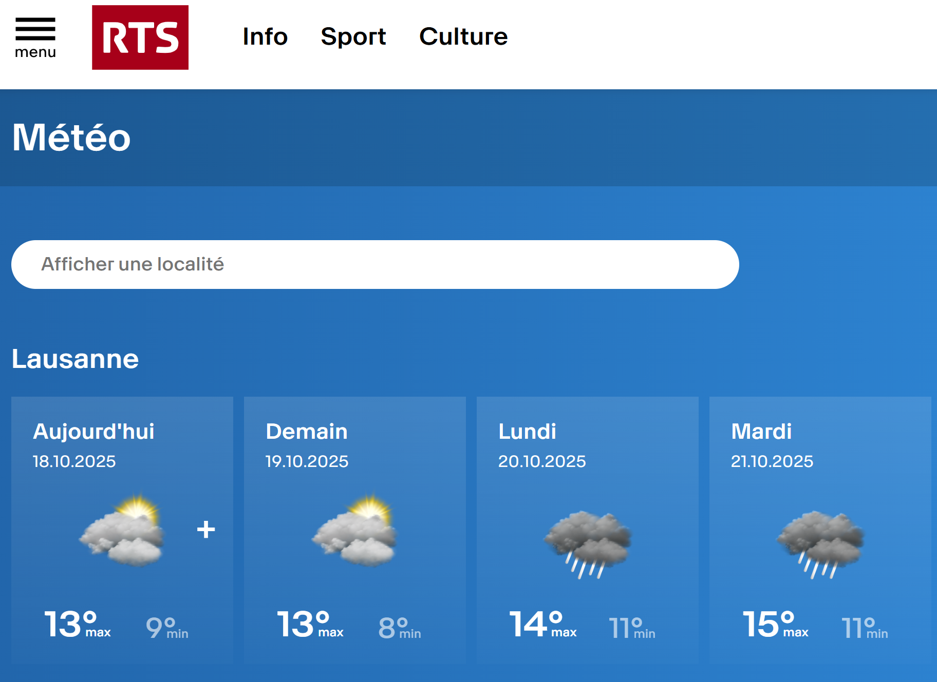
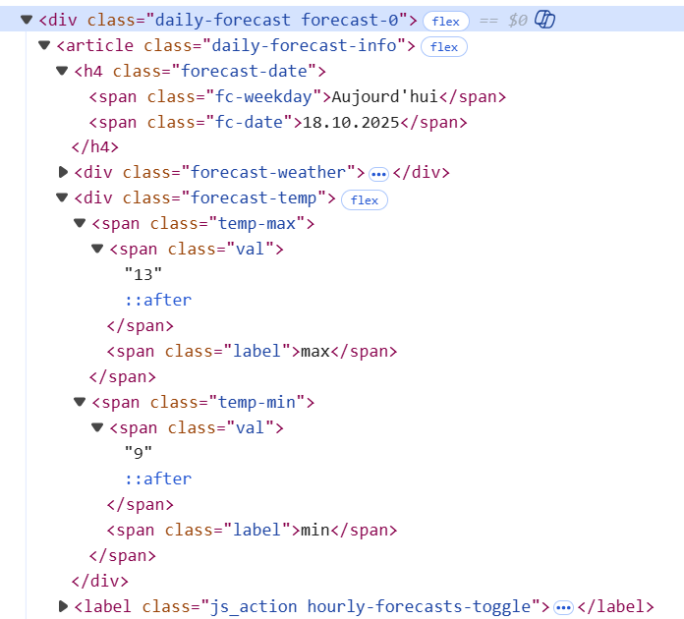
“Format” HTML
https://www.rts.ch/meteo/

Slide 92
Formats en pratique
import json
s = json.dumps(...)
obj = json.loads(...)

Slide 93
Exemple
Clés/valeurs
HTTP
JSON

Slide 94
Sécurité
Authentification
...système ?
...utilisateur ?
Limites ?
License ?

Slide 95
Sécurité en pratique
“Clé” d’API si necessaire
+ retenue...

Slide 96
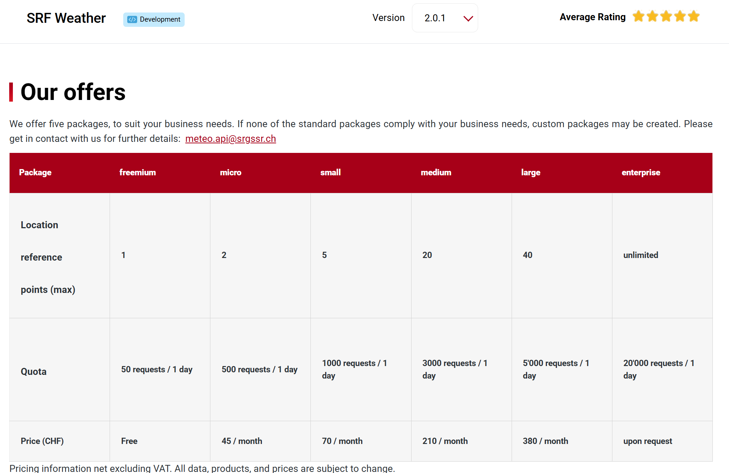
https://developer.srgssr.ch/en/apis/srf-meteoapi-v2

Slide 97
Exemple
Public,
600 req./min., usage privé
Clés/valeurs
HTTP
JSON

Slide 98
HTTP GET
https://api.open-meteo.com/v1/forecast
?latitude=46.516&longitude=6.6328
&current=precipitation
HTTP 200
{
"time":"2025-10-18T10:30",
"interval":900,
"precipitation":0.00
}

Slide 99
Exercice
Remplissez le code de api.py
Partie 1 : Affichez la précipitation actuelle
Partie 2 : Idem pour la température

Slide 100
Précipitation
obj = json.loads(result)
pp = obj["current"]["precipitation"]
print("Précipitation : " + str(pp))

Slide 101
Température
url =
"...&current=precipitation,temperature_2m"
temp =
obj["current"]["temperature_2m"]

Slide 102
Exercice
Créez une interface graphique qui :
Demande la latitude et longitude
Donne le choix entre précipitation & température
Affiche le résultat
(Réutilisez votre code !)

Slide 103
Comment établir des fondations stables ?

Slide 104
Problème
import simplejson
...
NameError:
name 'scanstring' is not defined

Slide 105
Versions
Releases nommées, testées, spécifiques
“Windows 11”
“simplejson 3.17.6”

Slide 106
Composants
Majeure, mineure
Patch, build
Nom
Nom de code
…

Slide 107
Usage typique
Majeure = gros changement
Mineure = petit changement
Reste = patchs de sécurité, petites corrections

Slide 108
“Semantic Versioning”
Major.Minor.Patch
Major = pas de compatibilité descendante
Minor = nouvelles fonctionnalités
Patch = changements internes

Slide 109
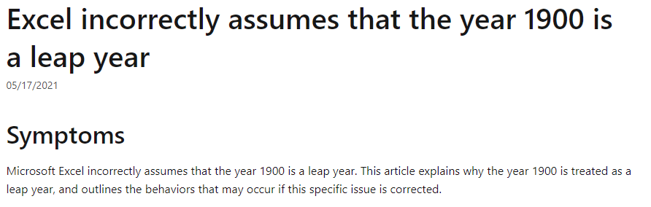
“Compatibilité” subjective

Slide 110
Utiliser les versions
Publier des releases versionnées
Rendre obsolète si nécessaire
Consommer des versions spécifiques

Slide 111
Publier des versions
Support ?
Compatibilité ?
Compatibilité avec d’autres librairies ?
...

Slide 112
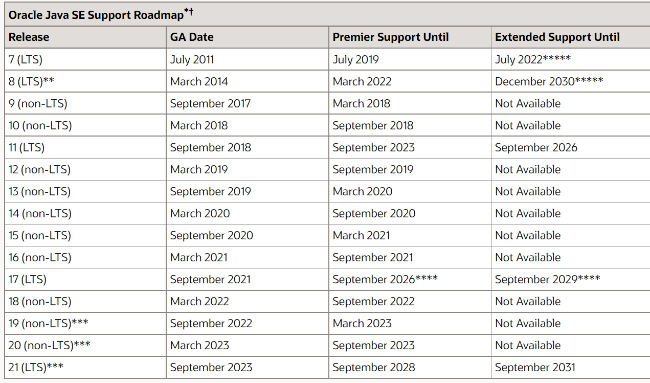
Exemple
https://www.oracle.com/java/technologies/java-se-support-roadmap.html

Slide 113
En pratique
v1.0
v2.0
Main

Slide 114
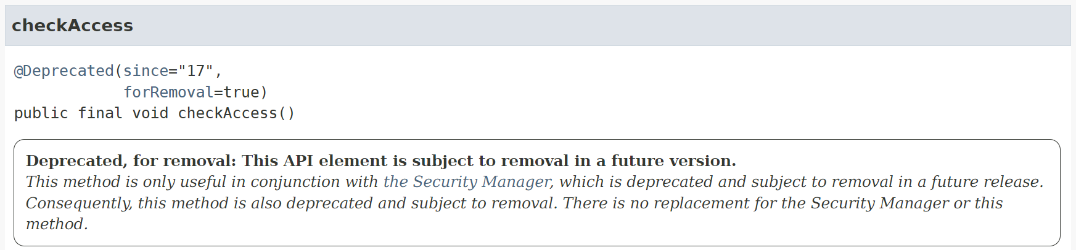
Exceptions de compatibilité

Slide 115
>>> from collections import Iterable
DeprecationWarning:
Using or importing the ABCs
from 'collections' instead of
from 'collections.abc'
is deprecated since Python 3.3,
and in 3.10 it will stop working

Slide 116
Rendre obsolète
@Deprecated(...) (Java)
[Obsolete(...)] (C#)
warnings.warn(...) (Python)

Slide 117


Rendre obsolète ?

Slide 118
Consommer des versions
Faire une liste de versions qui fonctionnent

Slide 119
En pratique
testImplementation
'org.junit.jupiter:junit-jupiter-api:5.9.1'

Slide 120
Attention aux “wildcards”
testImplementation
'org.junit.jupiter:junit-jupiter-api:5.+'

Slide 121
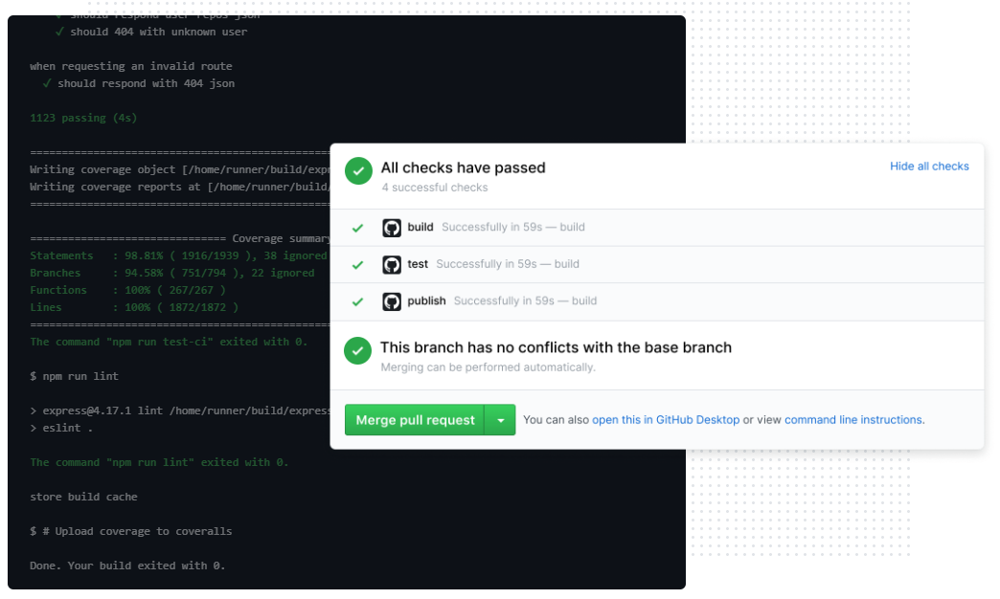
Versions pour machines entières
VMs, containers
https://github.com/features/actions

Slide 122
Résumé
Interfaces graphiques :
Entrées, sorties, évènements
Design patterns :
MVC, MVP, MVVM, Middleware
APIs :
Transport, formats, sécurité, versions

